Slide 1
令和7年度 文部科学省委託事業 いじめ対策・不登校支援推進事業
いじめ・不登校等の未然防止等に向けた魅力ある学校づくりに関する調査研究
「心理分野に強みや専門性を有する教師の育成のための教職員向け研修プログラム」
第5章
不登校の未然防止と対応
愛知教育大学･教授
五十嵐 哲也
※所属は2026年3月時点のものです

Slide 2
１．不登校の定義と現状
Notes:
まずはじめに、不登校の定義と現状について見ていきましょう。

Slide 3
(1)不登校とは
今、「なぜ学校に行くのか」「学校に行く価値はどのようなものか」が問われている。
様々な社会の変化を背景にして、児童生徒にとって学校はどのような意味をもっていて、学校に行かないことにはどのような課題があり、不登校への支援とは何を目的にするのかということをあらためて考え直す時期に来ている。
Notes:
近年、不登校の増加が著しい状況にあることは、ご存知の通りだと思います。「なぜ学校に行くのか」「学校に行く価値はどのようなものか」が問われていると言えるでしょう。生徒指導提要では、教育機会確保法において、不登校の要因や背景としては、本人・家庭・学校に関わる様々な要因が複雑に絡み合っている場合が多く、更にその背後には、社会における「学びの場」としての学校の相対的な位置付けの低下、学校に対する保護者・児童生徒自身の意識の変化等、社会全体の変化が少なからず影響していると述べています。児童生徒にとって、学校は楽しいことなかりではないと思います。その一方で、ICTを活用し、オンライン学習教材などによってどこでも学習を進めることができる環境は整えられつつあります。様々な社会の変化を背景にして、私たちは、児童生徒にとって学校はどのような意味をもっていて、学校に行かないことにはどのような課題があり、不登校への支援とは何を目的にするのかということをあらためて考え直す時期に来ていると言えるでしょう。

Slide 4
(1)不登校とは
【ワーク1】
以下に記載されている状況は、不登校と言えるものでしょうか。
各自で考えた後に、近くの人と話し合いましょう。
中学2年生のAは、小学校5年生の頃に3週間ほどの欠席をした。しかし、その後はまた登校するようになり、中学校でも元気に過ごしていたので、保護者は安堵していた。
ところが、中学2年生のゴールデンウイーク明けから時々休むようになり、6月からは一度も登校していない。家ではゲームやスマホを利用して過ごしており、勉強している様子はない。心配した保護者が病院に連れて行ったが、病気は認められなかった。そこで、1学期末のタイミングでスクールカウンセラーの面談を申し込んだ。
Notes:
さて，そもそも、不登校とはどのような状況を指すのでしょうか。ここでワークをします。ここで記載されている状況は、不登校といえるものでしょうか。各自で考えた後に、近くの人と話し合いましょう。

Slide 5
(1)不登校とは
相当の期間学校を欠席する児童生徒であって、学校における集団の生活に関する心理的な負担その他の事由のために就学が困難である状況として文部科学大臣が定める状況にあると認められるものをいう（教育機会確保法）
児童・生徒指導要録の「欠席日数」欄の合計日数が年度間に30日以上であった者のうち、「何らかの心理的、情緒的、身体的、あるいは社会的要因・背景により、児童生徒が登校しないあるいはしたくともできない状況にある者（ただし、「病気」や「経済的理由」による者を除く。）である（「児童生徒の問題行動・不登校等生徒指導上の諸課題に関する調査」（文部科学省、2025）
Notes:
現在は、教育機会確保法において、不登校児童生徒とは「相当の期間学校を欠席する児童生徒であって、学校における集団の生活に関する心理的な負担その他の事由のために就学が困難である状況として文部科学大臣が定める状況にあると認められるものをいう。」と定められています。具体的には、文部科学省が毎年実施している「児童生徒の問題行動・不登校等生徒指導上の諸課題に関する調査」において、児童・生徒指導要録の「欠席日数」欄の合計日数が年度間に30日以上であった者のうち、「何らかの心理的、情緒的、身体的、あるいは社会的要因・背景により、児童生徒が登校しないあるいはしたくともできない状況にある者（ただし、「病気」や「経済的理由」による者を除く。）であると示されています。

Slide 6
(1)不登校とは
欠席していないが、遅刻や早退が多い場合
民間のフリースクールに登校している場合
自宅でオンライン学習教材を利用した学習を行っている場合
校内教育支援センターで学習を行っている場合
年度内では30日未満の欠席だが、年度途中から欠席が続く場合
Notes:
なお、学校に登校せず、学校外の公的機関や民間施設において指導・助言等を受けている場合や、自宅においてICT等を活用した学習活動を行った場合、学校長の判断によって児童・生徒指導要録上で出席扱いとすることができます。ただし、その場合に出席扱いとされた日数は、「児童生徒の問題行動・不登校等生徒指導上の諸課題に関する調査」において欠席日数として計上されています。しかしながら、学校内で教室外の場所において学習を行った場合は出席となります。また、年度途中から断続的な欠席があり、年度内では30日未満の欠席であった場合は「児童生徒の問題行動・不登校等生徒指導上の諸課題に関する調査」における長期欠席者とはなりません。さらに、遅刻や早退を繰り返している場合でも、欠席とはなりません。このように、不登校に近い状態でありながら「児童生徒の問題行動・不登校等生徒指導上の諸課題に関する調査」の結果には含まれていない場合もあることことから、実際には同調査結果よりも不登校の裾野は広いと考える必要があります。

Slide 7
(1)不登校とは
基準を満たさない児童生徒も「不登校相当」や「準不登校」として認識する必要性がある（国立教育政策研究所生徒指導研究センター、2005）。
不登校は、登校を続けている児童生徒の中にも存在する課題である。
Notes:
この点に関し、国立教育政策研究所生徒指導研究センター（2005）は、基準を満たさない児童生徒に対しても「不登校相当」や「準不登校」として認識する必要性があると述べています。もっと考えれば、遅刻・早退や数日の欠席など、何らかのアクションを起こしている児童生徒だけを課題だと捉えていればよいわけではありません。これまでの研究では、欠席せずに登校している児童生徒の中にも、相当数の児童生徒が「学校に行きたくない」という気持ちを抱えている場合があることが指摘されています。そうした児童生徒の一部は、少しずつ欠席日数が増加するなどのサインを出していくかもしれません。しかし、そうでない児童生徒の中には、「登校したくない」気持ちを押し殺し、無理をして登校し続け、ある日突然に糸が切れたように欠席を始めてしまうかもしれません。したがって、不登校は、登校を続けている児童生徒の中にも存在する課題であって、欠席していなければよいというものではないことを認識する必要があります。

Slide 8
(1)不登校とは
【ワーク1】
以下に記載されている状況は、不登校と言えるものでしょうか。
各自で考えた後に、近くの人と話し合いましょう。
中学2年生のAは、小学校5年生の頃に3週間ほどの欠席をした。しかし、その後はまた登校するようになり、中学校でも元気に過ごしていたので、保護者は安堵していた。
ところが、中学2年生のゴールデンウイーク明けから時々休むようになり、6月からは一度も登校していない。家ではゲームやスマホを利用して過ごしており、勉強している様子はない。心配した保護者が病院に連れて行ったが、病気は認められなかった。そこで、1学期末のタイミングでスクールカウンセラーの面談を申し込んだ。
Notes:
ここで先ほどのワークを振り返ってみましょう。小学校の段階では、気になる欠席はあったものの長期欠席の基準は満たしていないと考えられます。
ただ、中学2年生の段階の欠席は、ゴールデンウイーク明けからの断続的な欠席、および6月から1学期末までの継続的な欠席を合わせると、30日を超えると考えられます。特段の病気が認められず、また家庭学習の様子も確認できないことから、不登校と判断される可能性が高いと言えます。

Slide 9
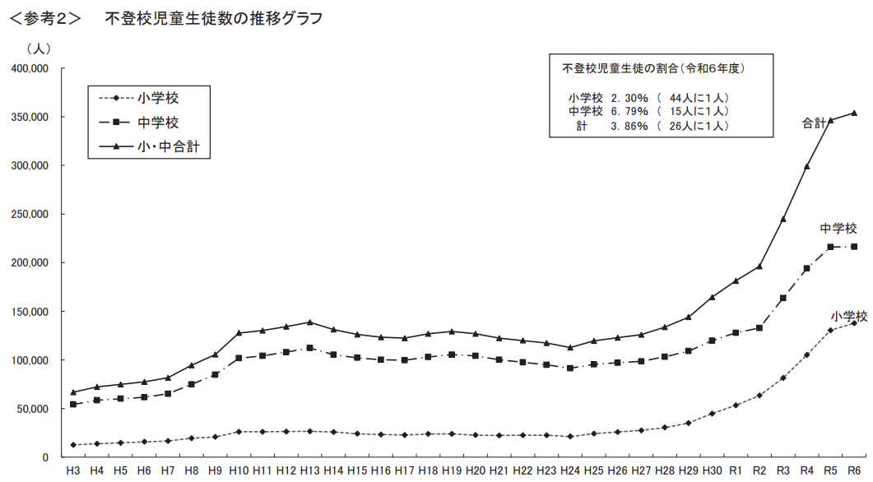
(2)不登校をめぐる現状
図表1 不登校児童生徒数の推移グラフ（小中学校）
文部科学省（2025）令和6年度児童生徒の問題行動・不登校等生徒指導上の諸課題に関する調査
Notes:
ここで、不登校児童生徒数はどのような状況なのかを確認しておきましょう。図表1、図表2は、文部科学省（2025）の「児童生徒の問題行動・不登校等生徒指導上の諸課題に関する調査」で示されている不登校児童生徒数の推移です。令和6年度に不登校であった小学生は137,704名、中学生は216,266名、高校生は67,782名でした。図表1、図表2を見てもわかるように、いずれの学校段階においても令和3年度以降の増加が著しい状況にあると言えます。全在籍児童・生徒数が徐々に減少していることに伴い、在籍者に占める不登校児童生徒の割合も増加しつつあって、令和6年度において、小学校で2.30%、中学校で6.79%、高等学校で2.33%となっています。このような状況の中で、9割弱の小中学校で不登校児童生徒が在籍しており、まさにどの学校でも不登校の課題と向き合いながら日々の教育活動に臨んでいると言うことができます。さらに、小中学校における約半数の不登校児童生徒が、前年度より継続して長期的に不登校に至っていることも指摘されています。このことは、いったん不登校になると長期化する場合もあるのだということを表しており、不登校児童生徒への支援の充実が叫ばれる所以となっています。

Slide 10
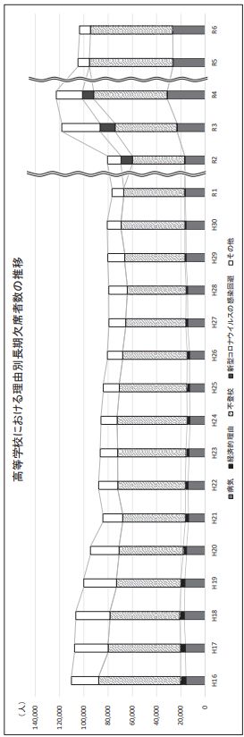
(2)不登校をめぐる現状
図表2 不登校生徒数の推移グラフ（高等学校）
文部科学省（2025）令和6年度児童生徒の問題行動・不登校等生徒指導上の諸課題に関する調査
Notes:
なお、高等学校においては、小中学校に比べて、前年度より継続した不登校生徒の割合は少なくなっています。この背景には、不登校であった場合に単位が取得できず、中途退学に至る場合があることが関係していると考えられます。この状況は、新たな課題も引き起こしています。つまり、中途退学をした後に、いずれの機関とも接触がなくなってしまう生徒がいるという課題です。中には、通信制高校などのように自宅で学習を続けやすい環境に移行する場合もありますが、もし学校とのつながりがなくなるとしたら、その後に本人や家族へのサポートがどのように得られるのか、社会との接点はどのようになっているのかを十分に確認していくことが求められます。

Slide 11
２．不登校の背景に
あるもの
Notes:
では、なぜ児童生徒は不登校に至るのでしょうか。この課題は、不登校への理解を深めるためのポイントの一つとなっています。生徒指導提要では、不登校の要因は複雑であることが指摘されていることを踏まえ、ここでは、児童生徒自身と、児童生徒の周囲の環境の観点から検討されてきた背景要因を概観してみたいと思います。

Slide 12
(1)児童生徒自身について検討されてきたこと
情緒的課題：不安、抑うつ、不安感など
生活リズムなど
：睡眠習慣、起立性調節障害、ネット依存やゲーム依存による
生活の乱れ
発達的な特性
：不注意により叱責されてしまうことが多い、こだわりが強くて
周囲になじめない、同級生と話がかみ合わない
一部の児童生徒については、医療機関などの
専門機関との連携のもとに適切な支援を実施していく必要がある
Notes:
まず、児童生徒自身について検討されてきたことをまとめてみましょう。これまで、「児童生徒の問題行動・不登校等生徒指導上の諸課題に関する調査」をはじめ、多くの研究が、不安や抑うつなどの児童生徒自身の情緒的課題との関連を指摘しています。例えば、金子・本城・高村（2003）は、高校生の登校回避感情が抑うつと関連していることを明らかにしています。また、西村（2016）は、学校への不安感の減少に伴って再登校が可能になった事例を紹介しています。
さらに、「児童生徒の問題行動・不登校等生徒指導上の諸課題に関する調査」でも指摘されている生活リズムについては、睡眠習慣などとの関わりが指摘されています。また、その問題に関連して、田中（2024）は、起立性調節障害を抱えている児童生徒が、その疾患のために朝に起床できず登校できない状況に対して、「怠けだ」と誤解される場合があることを指摘しています。さらに、近年では、ネット依存やゲーム依存などによる生活リズムの乱れが、不登校につながっていると疑われる児童生徒の存在も指摘されています。この点に関して、増田・山下・松本・平川・胸元（2022）は、ゲーム障害と診断された小・中・高校生107名のうち、不登校は45名（42.1%）、部分登校は32名（29.9%）であることを明らかにしており、ゲーム障害と不登校とのつながりの強さがうかがわれます。
また、不登校と発達的な特性との関連も指摘されることがあります。発達障害を抱えている児童生徒の場合、二次的問題として不登校に至りやすいと指摘されます。忘れ物が多くて叱責されることが多かったり、こだわりが強くて集団になじめなかったりといったことが背景にあると考えられます。さらに、文部科学省（2022b）は、いわゆるギフテッドと言われる「特定分野に特異な才能のある児童生徒」の一部は、「同級生と話がかみ合わない」「教師の間違いに気づきやすいなど、授業の進め方等に疑問を抱きやすい」などによって学校生活に適応しにくくなり、不登校に至る場合があると述べています。

Slide 13
(1)児童生徒自身について検討されてきたこと
レジリエンスの不足
社会的スキルの不足
成長の過程で獲得していくことができる要素であり、
どのような不登校支援を実施していくかを検討する上で、
重要な視点になる
Notes:
このように、一部の児童生徒については、医療機関などの専門機関との連携のもとに適切な支援を実施していく必要があると指摘できます。一方で、レジリエンスの不足（櫻庭・高木・狐塚・兪・若島、2023）や社会的スキルの不足（小林、2005）といった個人特性が「学校に行きたくない気持ち」の増減に関わっているという指摘もなされている。これらは、成長の過程で獲得していくことができる要素でもあります。各学校でどのような不登校支援を実施していくかを検討する上で、重要な視点になると考えられます。

Slide 14
(2)周囲の環境について検討されてきたこと
友人関係：学校生活の楽しさを大きく左右する
教師との関係：教師に対する安心感が登校意欲を高める
家族関係：学校で受けた様々なストレスを緩和し、翌日への
元気を取り戻す機能を有しているか
きょうだい関係：家庭の中に居場所がないように感じる場合も
Notes:
次に、周囲の環境については、学校内の対人関係や家族関係などについて検討されてきています。
まず、友人関係について、伊藤（2002）は、いつも「欠席したい」と思っている中学生は、所属グループも少ないということを明らかにしています。一方で、伊藤（2009）は、不登校経験者にとって、友人関係が再登校を支える主要な要因になっていることを指摘しています。児童生徒にとって、友人関係は学校生活の楽しさを左右する大きな要素であると考えられるため、良くも悪くも不登校に大きな影響を与えると考えられます。
それは、教師との関係についても同様であると考えられます。菊島（1999）は、対友人ストレスに加えて、対教師ストレスも不登校傾向を高める要因になっていることを実証しています。しかしながら、藤本・水野（2014）は、教師に対する安心感が中学生の登校意思を高めることを明らかにしています。したがって、学校内での良好な対人関係の形成が学校の楽しさを高め、「学校に行きたい」という気持ちにつながることは間違いないと考えられます。多様な人がいる学校の中で、いかにして気の合う友人や信頼できる教師を見つけ、関係を築いていくことができるか。この点について、一人ひとりの児童生徒の違いに応じた関係づくりのサポートが求められていると言えるでしょう。
一方で、家族関係についても様々な検討がなされています。例えば、有賀（2016）は、高校生の登校回避感情に対して、養護的ではない親の養育態度が影響していると述べています。家庭は、学校で受けた様々なストレスを緩和し、翌日への元気を取り戻す機能を有していると考えられます。そのため、何らかの理由によって家庭が穏やかに過ごせる場になりにくい場合、登校するだけのエネルギーが回復しないということが考えられます。
さらに、きょうだいがともに不登校になるという場合があるなど、保護者以外の家族関係にも注目すべきです。三並・福山・原田・梶原・松浦・岡（2014）は、不登校児童生徒のきょうだいがどのような感情になるのかという点に関して、「自分には何もできない」というような無力感を抱いたり、苦悩する親を目の前にして「親は不登校児童生徒のことでいっぱいだ」「親には相談できない」というような思いを抱いたりして、家庭の中に居場所がないように感じる場合があることを報告しています。こうしたきょうだいの苦しさに思いを馳せてサポートしていくことも、きょうだいの不登校を防いでいくための重要な支援になると考えられます。

Slide 15
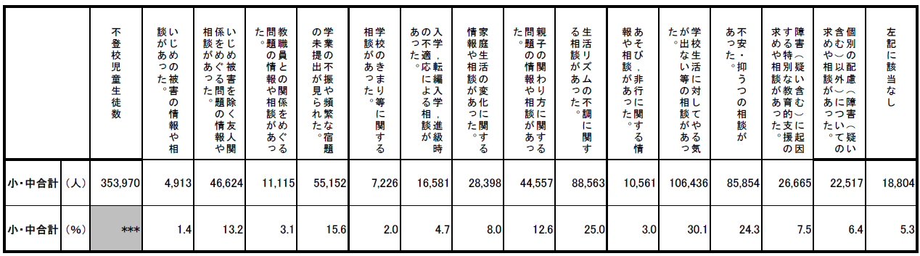
(3) 複雑な要因が絡み合って不登校に至る
ことを理解する
文部科学省（2025）令和6年度児童生徒の問題行動・不登校等生徒指導上の諸課題に関する調査
Notes:
不登校の背景に関することとして、「児童生徒の問題行動・不登校等生徒指導上の諸課題に関する調査」では、不登校児童生徒について把握した事実を調査しています。それによれば、「学校生活に対してやる気が出ない等の相談があった。」というものが最も多く回答されていました。続いて、「生活リズムの不調に関する相談があった。」「不安・抑うつの相談があった。」というものが多くなっています。この結果を見る限り、不登校は、児童生徒自身の何らかの課題が背景となって生じていると推測されるのではないでしょうか。

Slide 16
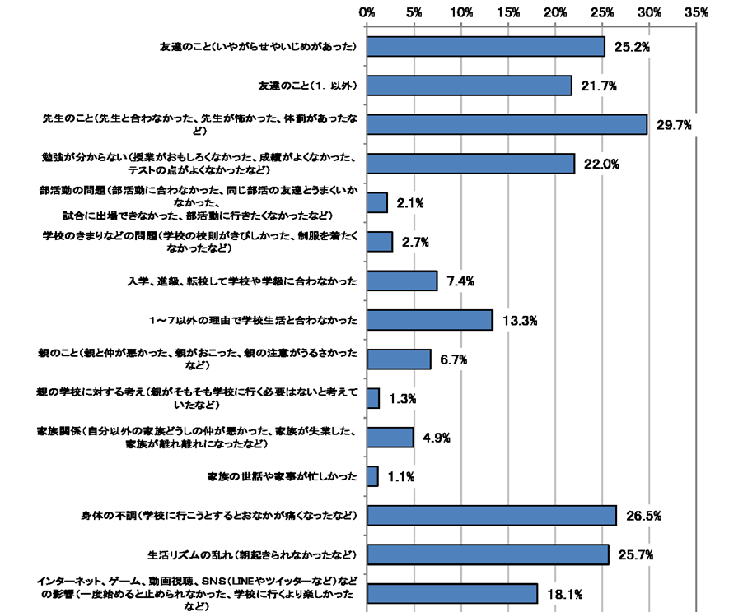
不登校児童生徒の実態把握に関する調査企画分析会議（2021）より抜粋
Notes:
しかし、不登校児童生徒の実態把握に関する調査企画分析会議（2021）が調査した結果によれば、多くの小中学生が友達や先生、勉強などの「学校生活」をきっかけとして登校しづらくなったということが明らかになっています。この結果からは、「児童生徒の問題行動・不登校等生徒指導上の諸課題に関する調査」とは異なり、周囲の環境が背景要因となっているのではないかと推測されます。

Slide 17
(3) 複雑な要因が絡み合って不登校に至る
ことを理解する
背景要因は、どれかが正解というわけではなくどれもが関わっており、児童生徒によってそれらの要因の影響力が異なってくる
そうした柔軟な視点をもつことは、一方的に「不登校になったのは家庭のせいだ」「いや、学校のせいだ」などと考えるのを防ぐことにつながる
「悪者探し」をするのではなく、保護者が冷静に自らの関わり方のよさを認められるように支え、今ある状況をいかに活用してサポートにつなげるかという視点をもつことが必要
Notes:
注目すべきなのは、「児童生徒の問題行動・不登校等生徒指導上の諸課題に関する調査」は学校が回答しており、不登校児童生徒の実態把握に関する調査企画分析会議（2021）は実際に不登校であった児童生徒に対して調査を実施している点です。つまり、児童生徒自身の感じ方と、学校が見ている児童生徒の様子には異なる要素が含まれているということが指摘できます。したがって、ここで述べてきたような背景要因は、どれかが正解というわけではなくどれもが関わっていて、児童生徒によってそれらの要因の影響力が異なってくるのだと考えるのがふさわしいでしょうそうした柔軟な視点は、一方的に「不登校になったのは家庭のせいだ」「いや、学校のせいだ」などと考えるのを防ぐことにつながります。背景要因を一つだと信じ込むのではなく、同じ事象も見る視点によって異なるように見えるということを肝に銘じる必要があります。「悪者探し」をするのではなく、保護者が冷静に自らの関わり方のよさを認められるように支え、今ある状況をいかに活用してサポートにつなげるかという視点をもつことが必要だと考えられます。背景要因についての検討は、そうした観点からなされる必要があります。

Slide 18
(4)不登校の背景について深く考える
【ワーク2】
スクールカウンセラーは、先ほど登場したAと母親との面談を行いました。その時の様子をもとに、Aが不登校に至った背景について考えてみましょう。
各自で考えた後に、近くの人と話し合いましょう。
スクールカウンセラーがAに話しかけると、Aは黙りこくって下を向いてしまう。そんな様子を見た母親は、Aのかわりにスクールカウンセラーへの返答を行うという様子が繰り返された。
Aのみとの面接でも、状況は変わらなかった。話すのが無理なら遊ぼうと思って誘っても、黙ったままで変化はない。母親との面接では、中学2年生になってからは教室でも同じような様子で、友達との交流もなかったという。
面接後、スクールカウンセラーが担任から話を聞くと、担任の先生の問いかけにも反応がないということだった。
Notes:
では、ここで2つめのワークをしましょう。
スクールカウンセラーは、先ほど登場したAと母親との面談を行いました。その時の様子をもとに、Aが不登校に至った背景について考えてみましょう。
各自で考えた後に、近くの人と話し合いましょう。

Slide 19
(4)不登校の背景について深く考える
【ワーク2】
スクールカウンセラーは、先ほど登場したAと母親との面談を行いました。その時の様子をもとに、Aが不登校に至った背景について考えてみましょう。
各自で考えた後に、近くの人と話し合いましょう。
スクールカウンセラーがAに話しかけると、Aは黙りこくって下を向いてしまう。そんな様子を見た母親は、Aのかわりにスクールカウンセラーへの返答を行うという様子が繰り返された。
Aのみとの面接でも、状況は変わらなかった。話すのが無理なら遊ぼうと思って誘っても、黙ったままで変化はない。母親との面接では、中学2年生になってからは教室でも同じような様子で、友達との交流もなかったという。
面接後、スクールカウンセラーが担任から話を聞くと、担任の先生の問いかけにも反応がないということだった。
Notes:
ポイントは、本人や保護者を直接的に観察した情報と、複数の人からの情報を総合的に考えることです。
ここでは、Aが黙りこくってしまう様子や、保護者がAが困っている様子を見ると手を差し伸べる様子が観察されています。
本人がなぜ話をしないのかは、緊張しているのかもしれないし、言葉の発達がスムーズではないのかもしれないし、この情報からだけではわからないこともあります。ただ、家族外の人との交流がスムーズではないのは、複数の人からの情報で確かなようです。
また、母親は、困っているAを見ると、黙っていられなくなるような優しさがあるようです。ただ、そのサポート方法が、本人の年齢にあったものであるのかを検討する必要はあるかもしれません。
このように、少しの情報からも様々な可能性が考えられます。自分一人で考えるのではなく、多くの人の目で見るとより複雑な背景が浮かび上がり、その子理解が深まっていくと考えられます。

Slide 20
３．不登校支援における基本姿勢
Notes:
では、不登校支援において、どのような姿勢を身に付けておけばよいでしょうか。

Slide 21
(1)関連法規および国の施策
教育機会確保法
  不登校児童生徒も含めた全ての児童生徒が安心して教育を受けられるような環境の確保
  不登校児童生徒の多様な学習活動の実情を踏まえた支援など
  これらをもとにして、児童生徒の社会的自立を目指す
Notes:
先述のように、現在の不登校児童生徒への支援は、教育機会確保法に従って実施されています。そこでは、不登校児童生徒も含めた全ての児童生徒が安心して教育を受けられるような環境の確保や、不登校児童生徒の多様な学習活動の実情を踏まえた支援などをもとにして、児童生徒の社会的自立を目指すことが述べられています。

Slide 22
(1)関連法規および国の施策
義務教育の段階における普通教育に相当する教育の機会の確保等に関する基本指針（文部科学省、2017）
  不登校児童生徒の実態に配慮して特別に編成された教育課程に基づく教育を行う学校である「学びの多様化学校」（当時は不登校特例校）の設置促進
  学校と民間支援団体との連携
  ICTを活用した家庭での学習
  夜間中学における不登校となっている学齢生徒の受け入れなど
Notes:
これを受けて、文部科学省（2017）は「義務教育の段階における普通教育に相当する教育の機会の確保等に関する基本指針」において、不登校児童生徒の実態に配慮して特別に編成された教育課程に基づく教育を行う学校である「学びの多様化学校」（当時は不登校特例校）の設置促進や、学校と民間支援団体との連携、ICTを活用した家庭での学習、夜間中学における不登校となっている学齢生徒の受け入れなどの方向性を打ち出しました。

Slide 23
(1)関連法規および国の施策
誰一人取り残されない学びの保障に向けた不登校対策（COCOLOプラン）」（文部科学省、2023a）
不登校・いじめ緊急対策パッケージ～誰一人取り残されない学びの保障に向けて～（文部科学省、2023b）
  校内教育支援センター（スペシャルサポートルーム等）」の設置促進
  1人1台端末を活用した心身の状態の変化への早期発見など
Notes:
その上で、文部科学省（2023a）は、「誰一人取り残されない学びの保障に向けた不登校対策（COCOLOプラン）」、さらに、文部科学省（2023b）は「不登校・いじめ緊急対策パッケージ～誰一人取り残されない学びの保障に向けて～」を発出しました。これらにより、自分のクラスに入りづらい児童生徒が、落ち着いた空間の中で自分に合ったペースで学習･生活できる環境である「校内教育支援センター（スペシャルサポートルーム等）」の設置促進、1人1台端末を活用した心身の状態の変化への早期発見などの取り組みが掲げられることとなりました。

Slide 24
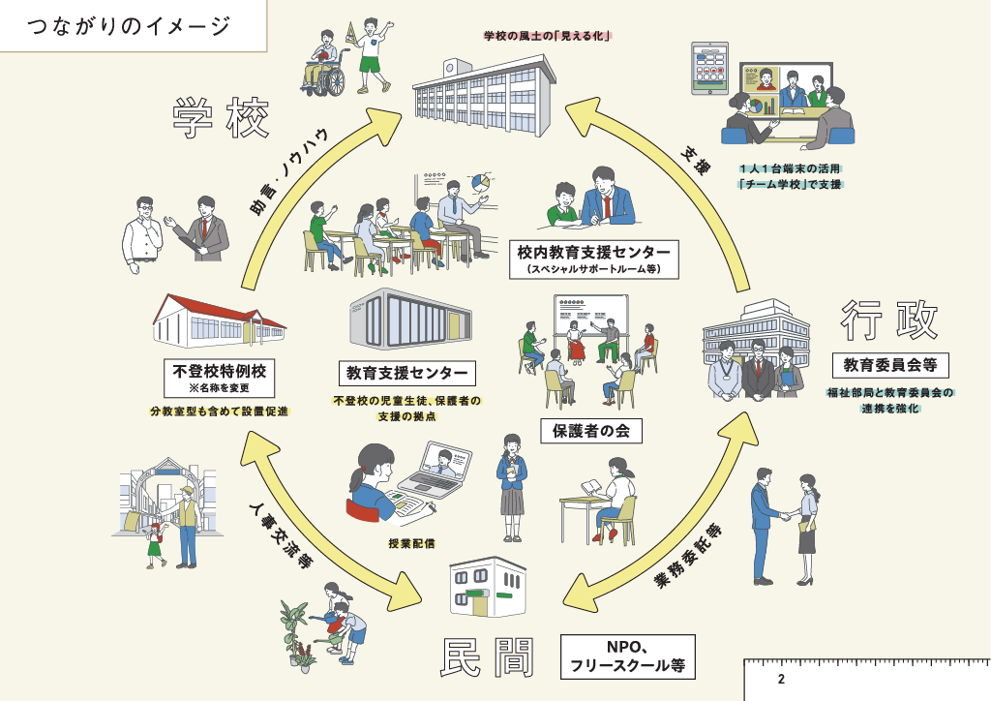
(1)関連法規および国の施策
文部科学省（2023a）
Notes:
中でも、学びの多様化学校については、指導内容の異学年への移行や総授業時数の削減などにより、不登校児童生徒の実情に応じた教育課程の編成が可能であることが示されています。そして、先行研究では、学びの多様化学校における教育課程の工夫によって、学校が生徒の居場所づくりや自己表現の場になった例も報告されています。
この他にも、文部科学省（2019）は、「児童生徒理解・支援シート」による校内での情報共有の方法などを示しています。活用方法などの詳細は，テキストなどを確認してください。

Slide 25
(2)学校内外の支援体制
教育相談コーディネーター
スクールカウンセラー，スクールソーシャルワーカー
校内教育支援センター
民間フリースクール
メタバース
Notes:
以上のような関連法規ならびに国の施策に沿う形で、学校の内外で様々な不登校支援が実践されています。
まず、学校では、教育相談コーディネーターを中心としながら教職員が支援にあたっています。ただし、それらの実践は教師だけでは困難である場合もあります。そこでCOCOLOプランなどでは、スクールカウンセラーやスクールソーシャルワーカーの充実を謳っています。スクールカウンセラーが本人や保護者と面談することによって、教師だけでは気づきにくい精神疾患の可能性を見極め、医療機関への受診を促すなどの対応に結び付きやすくなると言えます。また、スクールカウンセラーは、学校と医療機関の間に立って双方の考えを聞き取り、仲介役として機能することもできます。
また、校内教育支援センターや民間支援団体であるフリースクールなどは、学習機会を保障するだけでなく、児童生徒の居場所として機能する側面も期待されています。不登校が長期化している場合、急に教室のような多くの人がいる場に飛び込むことは難しいと考えられます。そこで、校内教育支援センターやフリースクールなどの場で、まずは自分と同じく不登校である少人数の仲間と時を同じくすることから始めて徐々に対人関係を回復し、登校への自信を身に付けていくのだと考えられます。
ただし、中にはそうした小集団の場にもなじみにくく、対面で人と関わることに抵抗感がある場合もあります。COCOLOプランでは、メタバースを不登校支援に活用するとも述べられています。メタバースとは、インターネット上の仮想空間で、アバターと呼ばれる自分自身の分身を通じて他者との交流などを行う場です。メタバースによる支援はまだ始まったばかりであり、その有効性についての検証や安定的な参加につなげる方策などについて研究の蓄積が望まれるところです。

Slide 26
(3)不登校支援が目指すもの
社会的自立：将来、児童生徒が精神的にも経済的にも自立し、豊かな人生を送れるようになること（生徒指導提要）
一律に「学校復帰を目指さない方がよいのだ」ということでもなければ、「学校復帰を目指すべきだ」ということでもない
学校に行っても行かなくても、それぞれの児童生徒が豊かに人生を送り、それぞれの児童生徒が自分で人生を切り開いていく力を身に付けることが求められている
Notes:
以上のように、不登校支援をめぐる関連法規および国の施策、学校内外の支援体制を概観しました。ここで、不登校支援とは何かを確認しておきましょう。現在、教育機会確保法などにおいて、不登校支援の目的は「社会的自立」に重きが置かれています。生徒指導提要によれば、社会的自立とは、将来、児童生徒が精神的にも経済的にも自立し、豊かな人生を送れるようになることであるとされます。これまで、ともすればどの児童生徒にとっても学校に復帰することがよしとされ、それを目指して支援が実施されてきた側面があります。しかしながら、児童生徒によっては学校復帰を目指した方がよい場合もあれば、時間をかけて本人のペースで社会との接点を広げていく方がよい場合もあります。不登校支援では、よりいっそう児童生徒の個々の状況に合わせるべきであると考えられるようになり、不登校そのものは問題行動であると考えない姿勢が明確にされました。
重要であるのは、一律に「学校復帰を目指さない方がよいのだ」ということでもなければ、「学校復帰を目指すべきだ」ということでもないということです。それは、児童生徒のキャリア形成や保護者の教育観など、多様な要素によって左右されるものです。「毎日、登校するべきだ」「進学して就職するのが当たり前だ」などの一方向的な価値観で決めつけるのではなく、学校に行っても行かなくても、それぞれの児童生徒が豊かに人生を送り、それぞれの児童生徒が自分で人生を切り開いていく力を身に付けることが求められています。

Slide 27
(3)不登校支援が目指すもの
児童生徒によっては、不登校の時期が休養や自分を見つめ直す等の積極的な意味を持つことがある一方で、学業の遅れや進路選択上の不利益や社会的自立へのリスクが存在することに留意する（文部科学省､2019）
「登校してよかった」と感じられるような学校はどのようなものか。現在の不登校という課題は、魅力的な学校づくりへの挑戦という課題そのものである
Notes:
しかし、それでもなお学校は、多様な児童生徒や教職員が集う場であり、児童生徒にとっても大人にとっても成長のヒントが大いに見込まれる出会いの場です。また、文部科学省（2019）は、児童生徒によっては、不登校の時期が休養や自分を見つめ直す等の積極的な意味を持つことがある一方で、学業の遅れや進路選択上の不利益や社会的自立へのリスクが存在することに留意するよう述べています。「登校してよかった」と感じられるような学校はどのようなものか。現在の不登校という課題は、魅力的な学校づくりへの挑戦という課題そのものであると言えます。

Slide 28
４．不登校が生じにくい学級・学校
Notes:
では、実際に、どのような学級・学校では不登校が生じにくいのでしょうか。

Slide 29
(1)どのような学級・学校で不登校が生じにくいのか
学校風土の把握ツール（文部科学省、2023c）の活用ポイント
  教職員が把握している事実と、児童生徒の回答結果にずれが生じていないかという点に注目する
  年度内に何度かツールを活用して実態把握に努める（河村・小野寺・粕谷・武蔵、2004）
Notes:
例えば、河村・小野寺・粕谷・武蔵（2004）は、明確なルールがない学級の場合には、その学級になじめない児童生徒が不登校に陥りやすいことを指摘しています。このように、学級の状態は，不登校の発生を左右する一つの要素であると考えられます。そこで、文部科学省（2023c）は、学校風土の把握ツールの例を紹介しています。
こうしたツールを活用する際に大切なポイントとなるのは、教職員が把握している事実と、児童生徒の回答結果にずれが生じていないかという点に注目することです。教職員からすると友達も多く、学級で楽しく過ごしているように思える児童生徒が、とても心配な回答結果を示す場合があります。それは、もしかしたら「本当の気持ちに気づいてよ」というSOSのサインかもしれず、適切な支援が実施されるべき状況であるかもしれません。
また、学級は時間の経過によって変化していくものでもあるため、河村・小野寺・粕谷・武蔵（2004）が述べているように、年度内に何度かツールを活用して実態把握に努めることも重要になってきます。

Slide 30
(2)学級･学校でできる不登校の未然防止への取り組み
構成的グループ・エンカウンター（國分・國分、2010）
  自分が今まで気づかなかったよいところや頑張っているところを教師やクラスメイトから認めてもらう活動
  自己主張が必要な場面をロールプレイによって体験してみる活動など
学級が居場所と感じられ、
仲間の温かさを感じられるようになることが
予防的支援につながる
Notes:
また、学校は、登校している児童生徒が大多数を占めていることから、実際に不登校となる前の段階で未然防止に取り組みやすい環境にあると言えます。そのため、心理学の観点からは、様々な予防教育、予防活動の実践がなされてきています。
例えば、構成的グループ・エンカウンターについては、國分・國分（2010）が、未然防止のみならず、再登校支援など様々な段階で活用する方法を提案しています。それによれば、心と心のふれあいのある人間関係づくりや、児童生徒の自尊感情を高める取り組みとして、年間計画の下に構成的グループ・エンカウンターを学校全体で実施することが有効であるという報告がなされています。特に、学級が居場所と感じられ、仲間の温かさを感じられるようになることが、予防的支援につながることも指摘されています。具体的な方法としては、自分が今まで気づかなかったよいところや頑張っているところを教師やクラスメイトから認めてもらう活動、自己主張が必要な場面をロールプレイによって体験してみる活動などが提案されています。
その他にも，社会性と情動の学習（Social and Emotional Learning：SEL），日本のピア・サポート・プログラム，ポジティブ行動支援など，いくつかの方法が実践されています。くわしくはテキストなどをご覧ください。

Slide 31
(2)学級･学校でできる不登校の未然防止への取り組み
これらの一部は実際に効果が確認されつつある
  「仲間からの承認活動」を中心とした小学校での実践により、「学校に行くと心身の調子が悪くなる」傾向が実践後に低下した（五十嵐・江角・古村・寺戸・福田・下山・横地・杉山、2025）
  中学校の全校生徒を対象にSEL-8Sプログラムを実施したところ、不登校傾向生徒の出席率が増加し、「学校に行くと心身の調子が悪くなる」傾向が減少した（佐竹・小泉、2022）
予防活動は、一律に実施すればよいというものでもなく、
実態に即した検討が必要
Notes:
こうした実践では、効果が確認されつつあります。例えば、構成的グループ・エンカウンターで紹介した「仲間からの承認活動」は、小学校で実践され、もともと不登校傾向が高い児童生徒の「学校に行くと心身の調子が悪くなる」傾向が実践後に低下したことが報告されています。また、中学校の全校生徒を対象に社会性と情動の学習プログラムを実施したところ、不登校傾向生徒の出席率が増加し、「学校に行くと心身の調子が悪くなる」傾向が減少したことも報告されている。さらに、フリーマン他（2016）は、高校での実践を通じて出席率の向上が認められたことを報告しています。
このように、最近になって、不登校の未然防止につながる可能性を秘めた予防教育、予防活動が見出されていることは注目に値すると思います。ただし、これらの予防教育、予防活動は、一律に実施すればよいというものでもありません。学校の特色や児童生徒の実態、指導する教師の考え方などによっても効果は異なってくると考えられます。それぞれの予防教育、予防活動の内容を熟知しつつ、それを「自分のクラスではどう実施するとよいか」「教師として、私ならこうする」という観点から、実態に即した展開を考え、試みながら改善を図っていく姿勢が重要になります。

Slide 32
５．欠席が増えはじめてきた児童生徒
Notes:
ただし、予防的支援に取り組んでもなお、不登校に至る児童生徒は存在します。では、欠席が増え始めてきた児童生徒とどのように向き合っていくことができるでしょうか。

Slide 33
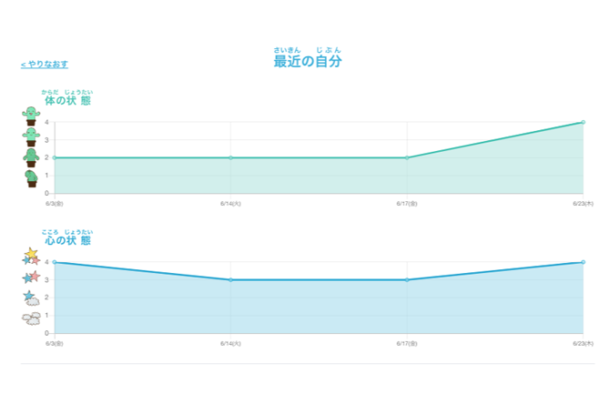
(1)早期発見に向けて
児童生徒への調査
1人1台端末の活用
日頃からの教職員の観察と
情報共有
児童生徒の気持ちと、
教職員の見立ての双方から
スタンドバイ株式会社（2022）
Notes:
まずは、長期欠席につながるような状況について、学校がそのサインを確実にキャッチし、今以上の深刻化を防いでいく姿勢が重要です。
そのための方策として、はじめに考えられるのは、児童生徒への調査などによって状況を知るということです。例えば、児童生徒自身が回答することで、不登校の予兆を測定するための尺度なども開発されています。
また、1人1台端末を活用した心身の状態の変化への早期発見については、文部科学省（2023d）が活用可能なシステム一覧を公開しており，ここの図はその一例です。
しかし、何より重要なのは、日頃から各教職員が自校の児童生徒をよく観察し、状況を把握し、ちょっとした変化にすばやく気づき、その情報を共有する体制を構築しておくことです。小林・小野（2005）は、欠席に敏感になることが重要であると述べてて、例えば月に欠席3回や5回という基準を設けて、その基準を超えると、教師が必ず児童生徒や保護者に連絡を取るというシステムを構築した実践を報告しています。このような実践は、病欠から不登校へという移行を防ぐことにつながると指摘されており、多くの自治体で取り組まれるようになりました。
こうして把握した情報は、アンケート調査、1人1台端末を活用した心身の状態の変化への早期発見によって示される「児童生徒の気持ち」と、「教職員の見立て」の双方からの視点によるものであると言えるでしょう。これらを総合的に検討することで、必要な支援の計画に結び付けることができるようになっていきます。児童生徒の意見を教職員から観察するとどう映るのか、教職員が見えていない児童生徒の気持ちが存在するのではないかと考えることが重要です。
ただし、不登校は、徐々に欠席が増えていくような「気になる兆候」が表れるばかりではありません。何か心に衝撃を与えるような出来事が発生し、急激に登校できなくなってしまう場合もあります。以前から「大丈夫かな」と心配していた児童生徒ばかりに注目し、それ以外の児童生徒について油断してしまわないように、複数の目で多くの児童生徒を見守っていく姿勢が求められます。

Slide 34
(2)深刻化させないための手立て
周りの大人には、児童生徒が安心感を実感できるよう、「身体症状のケアをする」「話を聞く」などによって、児童生徒の気持ちに寄り添うことが求められる
そうすることで、児童生徒には「ここにいると落ち着く」「この人は自分の味方だ」という感覚が培われ、落ち着きを取り戻していく
Notes:
では、具体的に、不登校が深刻化する前にできる支援にはどのようなものがあるでしょうか。
ここで、休みが重なってきたころの児童生徒の気持ちを想像してみましょう。何らかの理由で学校に行きにくいと感じつつ、無理して学校に行っています。行きたくないけれども、行かなければならないとも感じています。毎朝、今朝はどうしようかと迷ってしまう…そんな感じだと思います。
このように、欠席が増え始めてきた段階の児童生徒の多くは、「登校したくない」気持ちと「登校しなければならない」気持ちの狭間で大いに迷っていると考えられます。時に、頭痛や腹痛などの身体症状を訴えて登校できない状態に陥ることもあるでしょう。一方で周囲の大人は、焦りから「学校へ行きなさい」「なんで行けないの」と責め立てたり、時に無理矢理にでも登校させたりすることもあるかもしれません。しかし、そのような対応をしてしまうと、児童生徒は「この人は自分の味方にはなってくれない」という思いが募ることになります。周りの大人には、児童生徒が安心感を実感できるよう、「身体症状のケアをする」「話を聞く」などによって、児童生徒の気持ちに寄り添うことが求められます。
そうすることで、児童生徒には「ここにいると落ち着く」「この人は自分の味方だ」という感覚が生まれ、落ち着きを取り戻していくと考えられます。そうした大人が教職員であれば、登校しやすくなるとも考えられます。

Slide 35
(2)深刻化させないための手立て
家庭訪問のコツ（かしま・神田橋、2006）
  「学校に引っ張り出すための家庭訪問ではない」ことを暗に示すために放課後に行くこと
  無理に本人には会おうとはしないと約束すること
  学校の話はしないこと
  短時間で帰ること、など
徐々に訪問している教職員に
興味を抱くようになり、
雑談などができるようになって関係性が築かれていく
Notes:
そのため、欠席している段階で、教職員が家庭訪問を行うこともあるでしょう。かしま・神田橋（2006）は、不登校の児童生徒に対する家庭訪問のコツとして、いくつかを提示しています。例えば、「学校に引っ張り出すための家庭訪問ではない」ことを暗に示すために放課後に行くこと、無理に本人には会おうとはしないと約束すること、学校の話はしないこと、短時間で帰ること、などです。そうすることで、児童生徒は「無理に学校に来させようとしているわけではないのだ」と理解し、徐々に訪問している教職員に興味を抱くようになり、雑談などができるようになって関係性が築かれていくと考えられます。
いずれにしても、無理をせずに児童生徒の気持ちを丁寧に把握し、児童生徒のペースで行動することを保障するという姿勢が重要です。そうしたサポートを行うだけで十分に動き出せる児童生徒の場合は学校に気持ちが向かうと考えられますし、そうでない児童生徒は長期欠席をすることになると考えられます。その違いは、この段階でのサポートの成否という面もあると思いますが、同時に不登校の背景などの複雑な要素も関係していると考えられます。

Slide 36
６．長期欠席をしている児童生徒
Notes:
以上のような支援をしても、なお欠席が長期化する児童生徒は存在します。その場合、児童生徒への支援はどのようにすべきでしょうか。

Slide 37
(1)学校での支援
児童生徒の緊張感を喚起しない
  大人が大喜びすると、「明日も先生を喜ばせるために、頑張って登校しなくては」と感じさせ、登校のハードルが上がる
校内での過ごし方を児童生徒自身が決める
  セルフコントロールの力を育成する
  自教室での生活とのギャップを感じにくくさせる
Notes:
まず、学校での支援です。
学校に登校していない児童生徒であっても、担任教師の空き時間やスクールカウンセラーの勤務日などであれば登校する場合もあります。その際，児童生徒の緊張感を喚起しないよう注意を払う必要があります。例えば、たまに登校する姿を見かけると、うれしくなって大人が大喜びしてしまうことがあるかもしれません。しかし、その児童生徒が人に気を遣い、周りの期待に応えて頑張ろうとする児童生徒であったとしたら、その対応は「明日も先生を喜ばせるために、頑張って登校しなくては」という気持ちを抱かせ、翌日の登校のハードルが高くなってしまいます。相手の児童生徒がどんな児童生徒なのかをよく見極め、言動をコントロールする姿勢が望まれます。
また、校内教育支援センターなどでは、児童生徒が自分でその日のスケジュールを決めて過ごすという取り組みをしている学校もあると思います。そこには、いくつかの意味があります。一つは、セルフコントロールの力の育成という意味です。小林（2004）は、不登校の背景として、セルフコントロールの不足や過多の問題があると指摘しています。「今日の自分は、どれくらいまでやれるだろうか」ということを自分に問い、実践し、振り返るという作業を繰り返すことで、適切なセルフコントロールへとつながっていくものと考えられます。そして、もう一つは、自分の教室での生活とのギャップを感じにくくさせるという意味です。自宅のみで過ごす生活を続けていると、生活時間が不規則になるなどの問題も生じます。一方で、学校生活は時間に厳しいことから、登校に腰が引けてしまう不登校児童生徒も少なくありません。まずは1～2時間分から学校でのタイムスケジュールの感覚を取り戻していくことで、徐々に慣れていくことができるのではないかと考えられます。そのためにも、各時間で活動を切り替えたり、授業時間の始めや終わりの挨拶を導入したりすることが、有効に働く場合もあります。さらに、最近では、1人1台端末を活用して授業の様子を校内教育支援センターに配信し、リアルタイムで授業に遠隔参加するようなことも可能です。教室には行けなくても、その雰囲気を味わうことで自信につながる体験になると考えられます。こうした取り組みは、不登校児童生徒の学習意欲の向上などに一定の効果があることが確認されています。

Slide 38
(1)学校での支援
教室復帰を見据えて、気の合う友達との交流を開始する
  本人の意向を聞きながら交流を増やす
放課後など、他の児童生徒がいないタイミングで教室に行く
  教室との心理的距離を縮める
学習支援
  「ちょっと頑張ればできる」ような課題に取り組み、「できた」という実感を味わうことが大切
Notes:
教室復帰を目指す場合には、さらに一歩踏み込んだ支援も行うことができます。例えば、気の合う友達との交流を開始するような取り組みです。本人の意向を聞きながら、双方にとって都合のよい時間や場所で短時間会うことを繰り返し、徐々に交流を増やしていくことができます。多くの場合、友達との交流は大きな安心感につながり、教室復帰への大きな足掛かりとなっていきます。また、放課後など、他の児童生徒がいないタイミングで教室に行ってみるなどして、教室との心理的距離を縮めていく取り組みもあります。実際に教室へ足を運んでみることは、児童生徒にとって大きなインパクトを与えることになるでしょう。そして、教室で授業を受ける自分を想像し、それが可能かどうかについて実感を伴いながら検討することにつながります。児童生徒に「教室に行ってみたい」という気持ちがあるならば、チャレンジしてみる価値のある取り組みだと考えられます。
さらに、学習支援は、どのような児童生徒に対しても重要なサポートであるということは、強く認識しておく必要があります。教室復帰を目指す児童生徒にとって、心身が回復して「いざ復帰しよう」という時に障壁となるのが、学習の遅れに対する不安です。このタイミングで、多くの児童生徒が「今さら学校に行っても勉強についていけない」「授業がわからなくて、やっぱり行けないっていうことになりそう」という不安を口にする印象があります。しかし、それは、裏を返せば、学習について自信が持てれば、一気に教室復帰が近づいてくるということでもあります。たしかに、数年間も登校していなければ、現在在籍している学年で、今取り組んでいる学習にそのままついていくことは難しい場合もあると考えられます。大切なのは、「ちょっと頑張ればできる」ような課題に取り組み、「できた」という実感を味わうことだと考えられます。学校は、そのような課題を上手に与え、できた時に十分に努力を認めていくということが求められます。一方、すぐには教室復帰を目指さない児童生徒であったとしても、学習は、将来的な社会的自立を支える基礎となる活動です。学習への関心を引き出し、継続して学習に取り組む姿勢をどうつくっていくのか。このことを家庭とともに模索することが求められています。

Slide 39
(2)関係機関等と連携して行う支援
不登校の背景に精神疾患がないかという視点をもつ
不登校の背景に虐待の問題がないかという視点をもつ
このような重篤な問題が背景にある場合には、
まずはそうした問題への対応が優先され、
関連機関と十分に連携しながら見極めていく必要がある
Notes:
関係機関との連携を考える際に重要となるのは、不登校という事象に目を奪われて、背景にある重篤な問題を見過ごしていないかを振り返ることです。長期欠席している児童生徒の中には、すでに何らかの精神疾患や神経発達症等で医療機関等の専門機関に関わっている場合もあれば、そうでない場合もあります。特に統合失調症やうつ病などの精神疾患の場合、症状の一環として不登校の状況に陥ることがあります。精神疾患の存在に気づかずに不登校の支援だけをしていては、精神疾患の悪化につながってしまう場合もあります。また、虐待の問題が背景にあり、ネグレクトによって生活時間が乱れたり、登校する習慣が身に付いていなかったりすることもあります。この場合も、虐待の対応をしなければ、児童生徒の生命に危険が及ぶ可能性もあります。このような重篤な問題が背景にあって不登校となっている場合には、まずはそうした問題への対応が優先されます。ただし、学校は医療機関や福祉機関ではないので、その判断や対応を専門的に行えるわけではありません。関連機関と十分に連携しながら、見極めていく必要があります。ただし、医療機関の受診等を勧めても、保護者がそれを拒む場合もあるでしょう。保護者にとっては不安が喚起される出来事でもあるため、保護者の気持ちを十分に確かめながら慎重に話をしていく必要がります。また、その場では受診等に結びつかなかったとしても、「以前に専門機関を勧められたことがある」ということは記憶に留まります。いずれ、それぞれの家庭のタイミングのよい時に専門機関につながっていくこともあります。目の前の変化だけを求めるのではなく、長期的な視野で取り組むことも必要になってくるでしょう。

Slide 40
(2)関係機関等と連携して行う支援
重篤な問題が背景にない場合には、児童生徒自身や周囲の環境による背景が複雑に絡み合って不登校に至っていると考えられる
そうした個別性の高い状況に対応するため、教育相談機関等でのカウンセリングが実施されることがある
それぞれの課題に即したサポートによって、
児童生徒はそれぞれの生活を変化させ、
社会的自立へ向かう第一歩を踏み出していけるようになる
Notes:
以上のような重篤な問題が背景にない場合には、先述のように、児童生徒自身や周囲の環境による背景が複雑に絡み合って不登校に至っていると考えられます。そこで、そうした個別性の高い状況に対応するため、教育相談機関等でのカウンセリングが実施されています。例えば、引っ込み思案で自己主張ができないことが不登校の中心的背景であると推測される児童生徒の場合には、安心した関係の中で自分の意見を受け入れてもらえた経験を蓄積し、自信を養うことが大切になるでしょう。また、対人関係上のマナーやルールが身についていないためにトラブルを抱えやすい児童生徒の場合は、ルールが明確な遊びを通して「一定のきまりの範囲内で行動すると気持ちがよい」という経験をすることで、人とのかかわり方を見直すきっかけを作ることができるでしょう。これらのサポートによって、児童生徒はそれぞれの生活を変化させ、社会的自立へ向かう第一歩を踏み出していけるようになるのだと考えられます。

Slide 41
(2)関係機関等と連携して行う支援
民間フリースクールとの連携
サポート校との連携
あらかじめ情報収集を行っておき、
連携先で子どもがスムーズに活動できるよう支えていく
Notes:
また、フリースクール等の民間団体との連携も大切になってきます。文部科学省（2009、2019a）が述べているように、これらの機関での学習は、学校長の判断によって指導要録上の出席扱いとすることができます。しかしながら、公的な機関とは異なって、民間団体は、当然ながら、それぞれの考え方に基づいて様々な運営方法をとっています。どのようなスタッフがどのような支援を行っているのかを確認し、学校と十分に話し合っていく必要があります。また、特に高校での不登校の場合、通信制高校への転校という形で現在の学校から転出する場合もあると思います。通信制高校の場合、サポート校と呼ばれる民間団体へ通って学習のサポートを受けることもあります。そのようなサポート校の選択も、本人や保護者にとっては悩ましく、不安が募る作業です。地域にあるサポート校についてあらかじめ情報収集をしておくなどして、転出後の適応がスムーズにいくようにすることも大切な支援となってきます。

Slide 42
７．まとめ
：不登校がもたらすもの
Notes:
以上のように、不登校の理解は複雑で、その支援も多岐にわたると言えます。支援の目的も、個によって相当大きく異なってきます。

Slide 43
不登校は、けっして不幸な出来事ではなく、人生で誰もが出会う様々な課題の一つにすぎない
不登校である自分を受容し、その経験を未来に生かしていくには、どうすればよいのかという視点が大切
そのために、どんなふうに課題に取り組むのかも、どんなことを解決とするのかも、どんなペースで向き合っていくのかも人それぞれである
私たちは、そんな個々の課題に取り組む児童生徒にしっかりと向き合い、その児童生徒らしい育ちをサポートしていく役割がある
Notes:
最後に，今日のまとめとして，不登校とは子どもたちにとってどんな出来事であるのかを考えてみましょう。
不登校を経験した子どもたちに向き合うと，不登校とは、けっして不幸な出来事ではなく、人生で誰もが出会う様々な課題の一つにすぎないということがわかります。不登校である自分を受容し、その経験を未来に生かしていくには、どうすればよいのか。そのために、どんなふうに課題に取り組むのかも、どんなことを解決とするのかも、どんなペースで向き合っていくのかも人それぞれです。私たちは、そんな個々の課題に取り組む児童生徒にしっかりと向き合い、その児童生徒らしい育ちをサポートしていく役割にあるのだということを、あらためて肝に銘じたいと思います。

Slide 44
【推薦図書】
伊藤美奈子（2022）『不登校の理解と支援のためのハンドブック：多様な学びの場を保障するために』ミネルヴァ書房
増田健太郎（2016）『学校の先生・SCにも知ってほしい:不登校の子どもに何が必要か』慶應義塾大学出版会
Notes:
以上で、第5章 不登校の未然防止と対応に関する講義を終わりにします。
ここに、推薦図書を挙げました。いずれも、不登校の理解や支援を考える上で重要なヒントが述べられていますので、ご参照ください。

Slide 45
【引用文献】
五十嵐哲也・江角周子・古村奈保子・寺戸武志・福田博美・下山京美・横地喜之・杉山寛仁（2025）仲間からの承認を活動に取り入れた授業実践による不登校傾向の低減効果 東京学芸大学紀要総合教育科学系，76，pp.83―90
かしまえりこ・神田橋條治（2006）『スクールカウンセリング モデル100例』創元社
河村茂雄・小野寺正己・粕谷貴志・武蔵由佳（2004）『Q-Uによる学級経営スーパーバイズ・ガイド―中学校編―』図書文化社
國分康孝・國分久子（監修）（2010）『エンカウンターで不登校対応が変わる』図書文化社
国立教育政策研究所生徒指導研究センター（2005）「中1不登校の未然防止に取り組むために 平成13－15年度『中1不登校生徒調査』から」 https://nier.repo.nii.ac.jp/record/321/files/20090930132947-1254284987546.pdf 2025年1月31日
佐竹真由子・小泉令三（2022）不登校傾向に注目した不登校未然防止の取組―社会性と情動の学習「SEL-8Sプログラム」の導入方法を工夫した実践 学校心理学研究, 21(1), pp.47-60
スタンドバイ株式会社（2022）「こころとからだのWEB健康観察・アンケートアプリ『シャボテンログ』」 https://shabotenlog.jp/ 2025年1月31日
登校児童生徒の実態把握に関する調査企画分析会議 2021 「不登校児童生徒の実態把握に関する調査報告書」 https://www.mext.go.jp/content/20211006-mxt_jidou02-000018318_03.pdf 2025年1月31日
文部科学省（2009）「高等学校における不登校生徒が学校外の公的機関や民間施設において相談・指導を受けている場合の対応について」https://www.mext.go.jp/a_menu/shotou/seitoshidou/04121502/1309943.htm 2025年1月31日
文部科学省（2017）「義務教育の段階における普通教育に相当する教育の機会の確保等に関する基本指針」https://www.mext.go.jp/a_menu/shotou/seitoshidou/__icsFiles/afieldfile/2017/04/17/1384371_1.pdf 2025年1月31日
文部科学省（2019）「不登校児童生徒への支援の在り方について（通知）」 https://www.mext.go.jp/a_menu/shotou/seitoshidou/1422155.htm 2025年3月8日
文部科学省（2022）「生徒指導提要（改訂版）」 https://www.mext.go.jp/content/20230220-mxt_jidou01-000024699-201-1.pdf 2025年1月31日
Notes:
引用文献をこちらになります。

Slide 46
【引用文献】
文部科学省（2023a）「誰一人取り残されない学びの保障に向けた不登校対策（COCOLOプラン）」 https://www.mext.go.jp/content/20230418-mxt_jidou02-000028870-cc.pdf 2025年1月31日
文部科学省（2023b）「不登校・いじめ緊急対策パッケージ～誰一人取り残されない学びの保障に向けて～」 https://www.mext.go.jp/content/000258018.pdf 2025年1月31日
文部科学省（2023c）「学校風土の把握ツール」 https://www.mext.go.jp/content/20230801-mxt_jidou02-000028870_8.pdf 2025年1月31日
文部科学省（2025）「令和6年度児童生徒の問題行動・不登校等生徒指導上の諸課題に関する調査結果について」 https://www.mext.go.jp/content/20260116-mxt_jidou02-100002753_1_3.pdf 2026年4月21日
Notes:
以上です。

